Slide 1
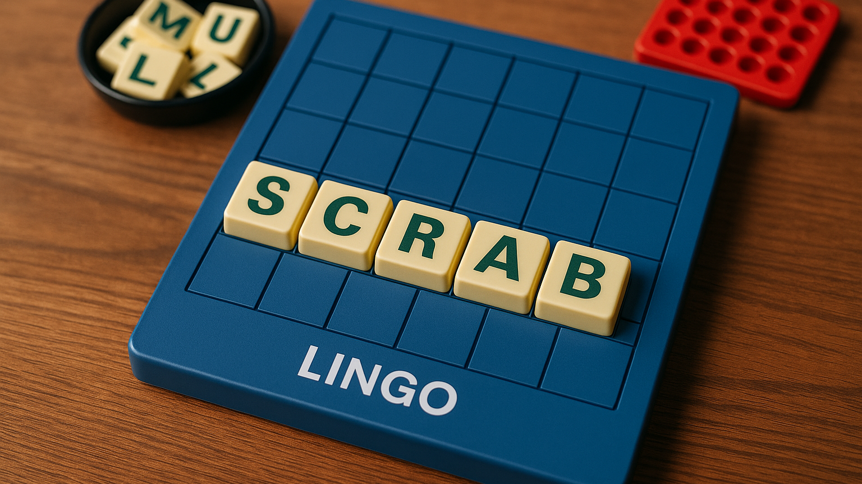
Slim Spel, Slimme Code
Lingoproject
Ontwikkeld door: Lithe Jnaid
Datum : 27-06-2025

Slide 2
Inhoud
MP.01
Keuze & verantwoording
MP.02 Voorbereiden
MP.03
Realisatie
MP.04
Gebruiksaanwijzing

Slide 3

MP.01 keuze & Verantwoording
Ik heb voor Lingo gekozen omdat ik het spel al eens gespeeld heb tijdens mijn stage in een bejaardentehuis, toen ik nog een andere opleiding volgde.

Slide 4
MP.02 Voorbereiden
Flowchart
Mijn pseudocode
De URL van mijn github repository: https://github.com/lithe07/lingo​
De URL van mijn trello bord: https://trello.com/b/sKo8KJfX/meesterproef

Slide 5
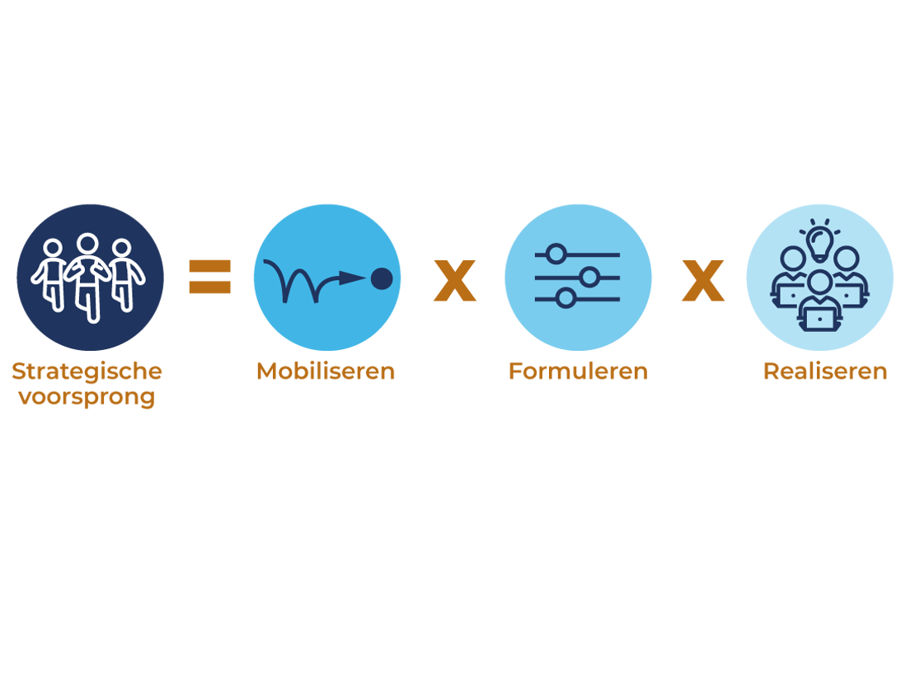
MP.03 Realisatie
Zit hier wat jij wilt

Slide 6
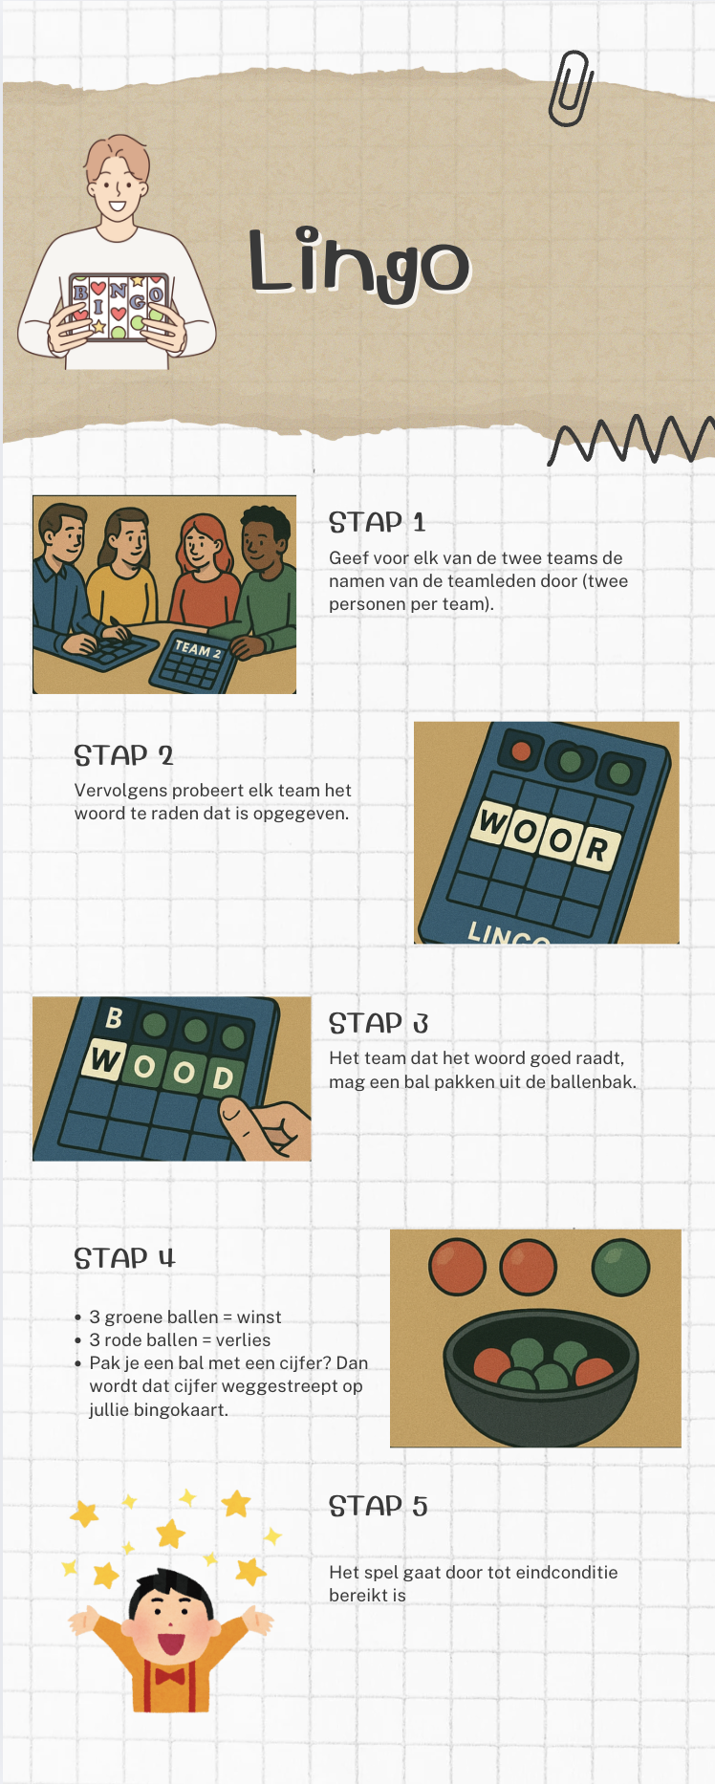
MP.04 Gebruiksaanwijzing
Visuele Gebruiksaanwijzing →
Theoretische Gebruiksaanwijzing:

Slide 7

Zijn er nog vragen?

